Slide 1
Покриване на кода с тестове
Code Coverage

Slide 2
Съдържание
Какво представлява покриването на кода с тестове?
Как да разберем колко код сме покрили?

Slide 3
Пример: Метод за деление на 2 цели числа
Нека разгледаме следното парче код:
public int Divide(int x, int y)
{
if(y!=0)
{
return x/y;
}
return 0;
}

Slide 4
Тестване на метода за деление [1/2]
Нека сме написали следния тест:
[Test]
public void Dividing4By2Gives2()
{
Divider div = new Divider();
var result = div.Divide(4, 2);
Assert.AreEqual(2,result,"Dividing 4 by 2 doesn't result in 2.");
}

Slide 5
Тестване на метода за деление [2/2]
Очевидно тестът, който написахме винаги ще има стойност за y != 0. A как да тестваме, останалата част от тялото на метод Divide()? Просто – написвайки още един компонентен тест ☺
Очевидно подобни „непокрити“ редове лесно могат да бъдат пропуснати поради невнимание и изобщо да не бъдат тествани. За да се избегне това е измислено покриването на кода с тестове.

Slide 6
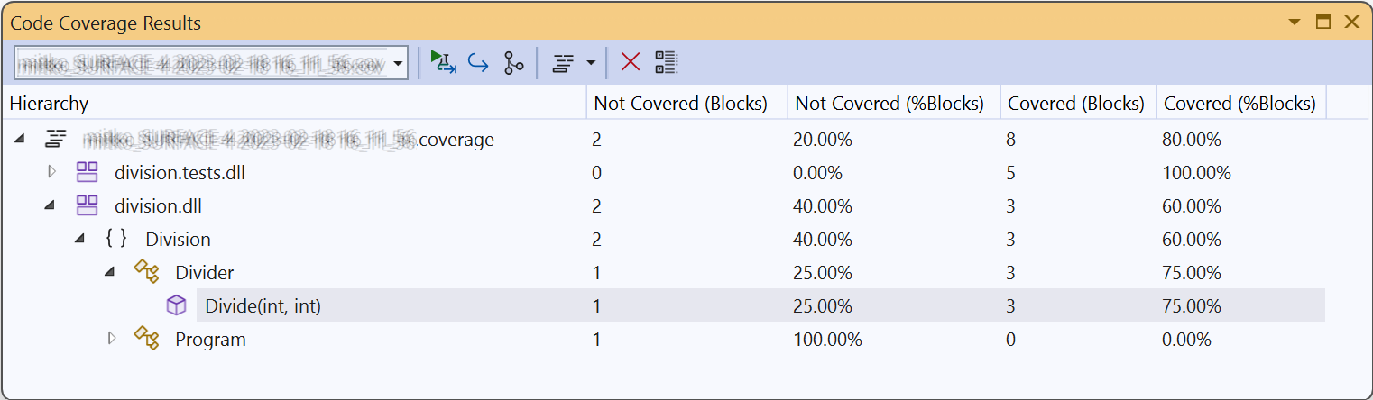
Как да разберем колко код сме покрили? [1/2]
Във Visual Studio oт меню [Test] -> [Analyze Code Coverage for All tests]
От прозорчето изберете частта от проекта, която ви интересува:
Show Code Coverage Coloring

Slide 7
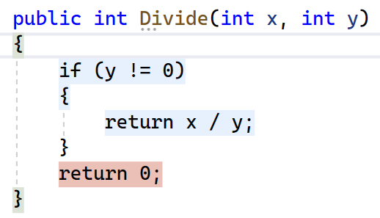
Как да разберем колко код сме покрили? [2/2]
Използвайки бутончето Show Code Coverage Coloring можем да видим визуално кои редове сме покрили
Очевидно от 4 реда сме покрили 3 с тестове т.е. 75%
Оптималният резултат за един софтуерен проект е около 80%

Slide 8
Обобщение
Процентът на покритие на кода показва колко процента от редовете код са покрити с тестове
Оптималният резултат е около 80%

Slide 9
Задача 1. Тест на Axe Заредете подадения solution наименуван Lab във Visual Studio. Създайте следните тестове: Тествайте дали оръжието губи здравина след всяка атака Тествайте атака със счупено оръжие

Slide 10
epyntdhs

Slide 11
„Изтеглянето е неуспешно: сметките не би трябвало да имат отрицателно салдо“

